Slide 1
Versuchsdurchführung
Thema 11

Slide 2
Forschungsethik

Slide 3
Forschungsethik: Freiwilligkeit und informierte Einwilligung
„no risk research“ bzw. „minimal risk research“
Studien, die für den Teilnehmer keinerlei bzw. dem Alltag entsprechende Belastungen mit sich bringen
In diesen Fällen kann auf umfangreiche Aufklärung und informierte Einwilligung verzichtet werden
„greater than minimal risk research“
Studien, die mehr als ein minimales Belastungsrisiko bergen
Einverständniserklärung („informed consent“) ist zwingend notwendig
Mündlich oder schriftlich (consent form vor Untersuchung unterschreiben)
Einwilligung ist vom Forschenden zu dokumentieren
Inhalt der Aufklärung: Zweck der Forschung, erwartete Dauer der Untersuchung, Recht auf Nichtteilnahme und Abbruch der Teilnahme, absehbare Konsequenzen, Risiken, negative Auswirkungen, den voraussichtlichen Erkenntnisgewinn, Gewährleistung von Anonymität, evtl. Höhe der Aufwandsentschädigung, Kontakt für weitere Fragen

Slide 4
Unversehrtheit und Integrität
Unversehrtheit der Versuchsteilnehmer
Transparenz im Vorgehen
Die Probanden sollen (mindestens) genauso gut aus der Untersuchung heraus gehen, wie sie hinein gekommen sind.
Das Wohl des Einzelnen geht im Zweifel über den Nutzen für die Forschung. Das Recht zur Selbstbestimmung ist ein sehr hohes Gut.
Legen Sie Ihr Vorgehen offen, so dass andere Ihre Studie nachprüfen (reproduzieren) und wiederholen (replizieren) können. Alle dazu nötigen Informationen sollten von Ihnen angegeben werden.
Fügen Sie einen (kurzen) Abschnitt zu ethischen Überlegungen in Ihre Arbeit ein.
Informieren Sie die Studienteilnehmer (direkt) vor Studienbeginn, vgl. die "Berufsethischen Richtlinien" der DGPs (v.a. Kap. 7.3 c).
Anonymisieren Sie Ihre Daten.
Reichen Sie alle Materialien ein, die nötig sind, um Ihre Ergebnisse nachzuvollziehen („reproduzieren). Das sind v.a.
Daten
Stimuli
Syntax
Ethik-Richtlinien der Deutschen Gesellschaft für Psychologie: http://www.dgps.de/index.php?id=96422#c636

Slide 5
Richtlinien zum ethisch korrekten Umgang mit Versuchspersonen
Die Untersuchungsteilnehmer sind vor negativen Folgen der Untersuchung zu schützen! Belastungen sind so weit wie möglich zu minimieren.
Vor der Durchführung der Untersuchung sind die möglichen Einwände und ethischen Bedenken gegen eine Untersuchung zu prüfen und ggf. ist eine Ethikkommission um eine Stellungnahme zu bitten.
Die Versuchsteilnehmer sind über alle Gesichtspunkte der Untersuchung zu informieren, welche die Bereitschaft der Versuchspersonen zur Teilnahme beeinflussen könnten.
Fordern methodologische Grundsätze einer Studien eine Verheimlichung oder gar eine Täuschung über die wahren Ziele der Untersuchung, muss sich der Forscher umso mehr seiner persönlichen Verantwortung für das Wohl und die Würde seiner Untersuchungsteilnehmer bewusst sein und zum frühestmöglichen Zeitpunkt für Aufklärung sorgen.
Einer Versuchsperson muss immer die Freiheit eingeräumt werden, seine Teilnahmebereitschaft zurückzuziehen oder zu jedem Zeitpunkt der Untersuchung abzubrechen.
Nach Abschluss der Datenerhebung sind die Vpn im vollen Umfang über die tatsächlichen Ziele der Untersuchung aufzuklären. (Ausnahme: wenn dies schmerzhaft oder sehr unangenehm wäre).
Die in einer Untersuchung gewonnenen Informationen über Versuchsteilnehmer sind absolut vertraulich zu behandeln.
Reiß, & Sarris (2012)

Slide 6
Vorlage einer Einverständniserklärung 1/2
Erklärung zur Studie:
Es freut uns sehr, dass Sie sich bereit erklärt haben, an unserer Studie teilzunehmen. Diese Studie untersucht XXX. Die jeweilige Aufgabe wird Ihnen zuvor genau beschrieben und erklärt. Alle Schritte der Studie bestehen aus etablierten psychologischen Verfahren, von denen keinerlei besondere Belastungen oder gar Schaden zu erwarten sind. Bitte lesen Sie sich die folgenden Hinweise sorgfältig durch.
Freiwilligkeit:
Die Teilnahme an der Studie ist freiwillig. Sie können jederzeit und ohne Angabe von Gründen Ihre Einwilligung zur Teilnahme an dieser Studie widerrufen, ohne dass Ihnen daraus Nachteile entstehen. Sie können Ihr Einverständnis zur Speicherung Ihrer aus dem Versuch entstandenen Daten bis zum Ende der Datenerhebung widerrufen, ohne dass Ihnen daraus Nachteile entstehen.
Datenschutz:
Da keine personenbezogenen Daten erhoben werden, ist nach Abschluss der Datenerhebung prinzipiell keine Zuordnung mehr zwischen den Daten im Datensatz und Ihrer Person mehr möglich – der Datensatz ist dann komplett anonymisiert. Entsprechend ist nach Abschluss dieser Datenerhebung auch keine gezielte Löschung Ihres Datensatzes mehr möglich.
Nach Schönbrodt, F. D., Heene, M., Zehetleitner, M., Maier, M., Scheel, A. M., & Zygar, C. (2017, October 2). Open Science Committee @psychLMU. Retrieved from osf.io/mgwk8

Slide 7
Vorlage einer Einverständniserklärung 2/2
Verwendung der anonymisierten Daten
Die Ergebnisse und Primärdaten dieser Studie sind Teil einer Qualifikationsleistung im Rahmen eines Hochschulstudiums. Die Daten können auch Teil einer wissenschaftlichen Publikation werden. Daten werden nur in anonymisierter Form publiziert, d. h. ohne dass die Daten einer spezifischen Person zugeordnet werden können. Die vollständig anonymisierten Daten dieser Studie werden u. U. als open data in einem internetbasierten Repositorium namens Open Science Framework (https://osf.io) zugänglich gemacht. Damit folgt diese Studie den Empfehlungen der Deutschen Forschungsgemeinschaft (DFG) zur Qualitätssicherung in Bezug auf Nachprüfbarkeit und Reproduzierbarkeit wissenschaftlicher Ergebnisse sowie der optimalen Datennachnutzung.
Studienleitung: [Name der/des Studierenden]
Betreuende/r Dozent/in: [Name der/des Dozenten/in]
Zusammenfassung: Einverständniserklärung und Teilnahmebedingungen
Die Teilnahme an dieser Studie erfolgt freiwillig und kann jederzeit ohne Angabe von Gründen zurückgezogen werden. Der Rücktritt bleibt für Studienteilnehmer/innen folgenlos. Da keine personenbezogenen Daten gespeichert wurden, sondern nur anonymisierte Daten, ist es nicht möglich, die von Ihnen erzeugten Daten im Nachgang zu löschen, da Ihre Daten nicht mehr zugeordnet werden können. Die anonymen Daten werden zur weiteren Nutzung als open data bereitgestellt.
Durch einen Klick auf Weiter versichere ich, dass ich die oben beschriebenen Teilnehmerinformationen verstanden habe und mit den genannten Teilnahmebedingungen einverstanden bin.

Slide 8
Einige Grundlagen des Datenschutzrechts* (v.a. DSGVO)
Das Erheben, Speichern und Verarbeiten (kurz: „Einbeziehen“) personenbezogener Daten ist laut europäischem Recht grundsätzlich nicht erlaubt – es sei denn es existieren im Einzelfall andere gesetzliche Regelungen oder die betreffende Person stimmt zu.
Unter personenbezogenen Daten (vgl. DGSVO Art. 4, Abs. 1) versteht man alle Daten, die einem Menschen beschreiben. Dazu gehören Adressdaten, Kennnummern (z. B. Personalausweis), Online-Daten (IP-Adresse), physische Merkmale (z. B. Geschlecht, Größe), Kundendaten, Zeugnisse, Standortdaten, aber auch genetische oder psychologische Daten (z. B. Ergebnis eines IQ- oder Persönlichkeitstests).
Besonders schützenswerte personenbezogene Daten sind etwa Daten zum Gesundheitszustand, zum ethnischen Hintergrund sowie zur politischen, religiösen oder sexuellen Einstellung (DSGVO Art. 9). Solche Daten dürfen nur mit erhöhtem Datenschutzaufwand einbezogen werden (vgl. DSGVO Art. 35).
Personenbezogene Daten, die vom Urheber offensichtlich öffentlich gemacht wurden, dürfen einbezogen werden (DSGVO Art. 9, Abs. 2e).
Zu beachten ist, dass eine Anonymisierung u. U. aufgehoben werden kann: Wie viele weibliche, 18-jährige Azubis gibt es im Unternehmen X in der Abteilung Y im Jahr Z?
Es gilt das Prinzip der Datensparsamkeit: personenbezogene Daten dürfen nur insoweit einbezogen werden, als es für die Untersuchung nötig ist.
Zudem gilt die Zweckbindung: Daten dürfen nur für den Zweck verwendet werden, der ihrer Erhebung zugrunde lag.
Forschende sind verpflichtet, geeignete Maßnahmen des Datenschutzes zu treffen, wie das Verwenden starker Passwörter, abschließbare Räumlichkeiten/Schränke sowie Berücksichtigung des aktuellen Stands der Technik (z. B. aktuelle Versionen von verwendeter Software, Virenschutzprogramme, Datenverschlüsselung).
Die Nachweis- und Dokumentationspflicht liegt beim Projektverantwortlichen.
Es liegt eine Informationsbringschuld seitens der Forschenden vor; Informationen müssen transparent, verständlich und umfassend sein – auch im Hinblick auf Rechte und Pflichte der Teilnehmenden (DSGVO Art. 12, 13).
Personenbezogene Daten von EU-Bürgern dürfen nicht außerhalb der EU einbezogen werden, es sei denn, diese erfüllen die Voraussetzungen der DSGVO (ja: z. B. Kanada, Schweiz, Australien; nein: Indien, China, USA). Zwei weitere Ausnahmen sind, a) das Vorliegen spezieller Verträge, die die Grundlagen der DSGVO im betreffenden Fall garantieren, b) die informierte Einwilligung der betreffenden Personen.
Sind Forschungsdaten anonymisiert oder pseudonomyisiert, so liegen sie (oft) nicht mehr im Anwendungsbereich des Datenschutzes.
Einfachste Lösung: Verwenden Sie anonymisierte (pseudonymisierte) Daten!
*Angaben ohne Gewähr :-)

Slide 9
Wissenschaftsethik
http://www.researchtransparency.org/
Open Data: Sofern möglich und sinnvoll, werden die Daten einer Studie öffentlich zugänglich gemacht.
Reproducible Scripts: Computergestützte Methoden werden im Form von Skripts (sowie Kontext- und Metadaten wie Programmversionen etc.) offen gelegt

Slide 10
Handwerkszeug

Slide 11
Help me help you
Kontaktieren Sie Ihre Kommilitonis über geeignete Kanäle, um zu Ihren Studien einzuladen.
Wenn Sie über eine Studie informieren, stellen Sie sicher, die wesentlichen Infos prägnant zu vermitteln (Worum geht's? Wie lange dauert's? Online? ...)
Es ist eine zentrale Seite für Ihre laufenden Studien eingerichtet. Schauen Sie dort, um an Studien teilzunehmen. Remember: You give, you get :-)
Kontaktieren Sie den Dozenten, er stellt auf dieser Seite dann eine Beschreibung (plus Link) auf der Seite für laufende Studien ein.
Es gibt Mitarbeitis des Studiengangs vor Ort, die Ihnen Räume aufsperren können, wenn Sie dort Ihre Messungen durchführen möchten. Sprechen Sie diese an.
Es findet eine offene Erhebung im Unterricht statt: Bringen Sie Ihre Studien mit, so dass die Kommilitonis an Ihren Studien teilnehmen können.
Bringen Sie Ihre Fragen immer mit in den Unterricht und kontaktieren Sie den Dozenten bei Unklarheiten (via Forum).

Slide 12
Werben Sie mit einem Steckbrief für Ihre Studie
Titel der Studie: Ansprechend und prägnant
Thema: Was ist die Forschungsfrage bzw. wenn Sie weniger präzise sein möchten: Was ist das Thema der Studie?
Ansprechpartner: Die Studentis, die die Studie durchführen mit Kontaktdaten (Name und Hochschul-Email-Adresse)
Betreuende:r Dozent:in: Dozent:in Ihrer Coachinggruppe mit Emailadresse
Zeitaufwand: Wie viel Zeit muss ein:e Proband:in einplanen? Gibt es ggf. mehrere Termine?
Präsenz vs. Online: Wo (Ort oder URL) findet die Studie statt?
Zeitraum? Ggf. zu welcher Zeit findet die Studie statt? Wann beginnt und wann endet der Zeitraum der Teilnahme?
Was ein: Proband:in tun muss? Worin besteht die Teilnahme aus Probandensicht?
Teilnahmebedingungen: Was sind Ein- bzw. Ausschlusskriterien für die Teilnahme?
Risiken und Nebenwirkungen: Es sollte möglichst keine geben, die über Alltagsrisiken hinausgehen. Informieren Sie dazu.
Anreize: Gibt es Belohnungen zur Teilnahme?
Anonymität und Datenschutz: Ist die Teilnahme anonym? Pseudonym? Wie wird der Datenschutz gewährleistet?

Slide 13

Gemeinsame Webseite um Ihre Studien zu bewerben
https://sebastiansauer.github.io/fopra/Interna/Laufende-Studien.html

Slide 14
Gestaltung der Einleitung zur Befragung/Studie
Stellen Sie sich als ForscherIn vor: Wer sind Sie und warum führen Sie diese Studie durch?
Führen Sie in das Thema ein: Zu genaue Erläuterung der Forschungsfrage kann die Antworten der Befragten verzerren. Allerdings haben die Versuchspersonen ein Recht, so genau wie möglich das Thema (die Forschungsfrage) der Untersuchung zu erfahren.
Informieren Sie zu Risiken, Nebenwirkungen und Nutzen: Die Teilnahme an einer Studie kann Vor- und Nachteile nach sich ziehen wie z.B. Vergütung. Alle Teilnehmenden sollten darüber informiert sein.
Fragen Sie die Einwilligung auf informierter Basis ab: Die TeilnehmerInnen sollen die Möglichkeit (und Pflicht) haben, Ihre Einwilligung zu geben oder zu verweigern, bevor die eigentlich Studie beginnt. Die Einwilligung ist nur dann (rechtlich) wirksam, wenn Sie zuvor ausreichend über die Studie informiert haben.
Sagen Sie, wie lange es dauert: Geben Sie die ungefähre (möglichst genaue) Dauer (in Minuten) an, denn die Befragten wollen zu Recht wissen, wie lange sie eingespannt sind.
Informieren Sie zum Datenschutz: Geben Sie an, wie Sie mit persönlichen Daten umgehen und wie die Daten gespeichert, geteilt und genutzt werden.
Quelle: https://www.qualtrics.com/de/erlebnismanagement/marktforschung/einleitung-fragebogen/

Slide 15

Fragebogen online erheben – Vorschläge
Einfache Fragebogenstudie
Aufwändigerer Fragebogen/ Experimentelle Studie online (Reaktionszeitmessung nur eingeschränkt)
https://www.soscisurvey.de/
https://www.google.com/forms/about/
Benutzerkonto anlegen (kostenlos)
Bedienungsanleitung und Benutzerhandbuch
Video-Tutorials (Englisch)
Ein Fragebogen in fünf Minuten aufsetzen

Slide 16
Pseudonyme: Geheime Codes
Um Daten aus mehreren Versuchen bzw. Versuchsteilen zusammenführen zu können (unter Wahrung der Anonymität), bietet sich die Verwendung eines anonymen Codes an.
Ein “geheimer Code”” ist ein „Deckname“, der die Identität des Nutzers/der Nutzerin verbirgt, also nur dieser Person bekannt ist.
Idealerweise sollte ein anonymer Code so kurz wie möglich sein (der Einfachheit halber), aber so lang wie möglich, um Duplikate zu vermeiden.
So könnte eine Anweisung aussehen, um einen anonymen Code zu erstellen:
Bitte erstellen Sie jetzt Ihren “Decknamen”. Wir nutzen diesen Code, um Ihre Daten aus mehreren Studien zusammen zu stellen. Ihre Anonymität bleibt dabei gewährleistet, aber Sie (und nur Sie) wissen, dass es Ihre Daten sind. Bitte erstellen Sie Ihren Code nach folgendem Schema:
Anfangsbuchstabe des Mädchennamen Ihrer Mutter
Anfangsbuchstabe des Vornamens Ihres Großvaters (väterlicherseits)
Anfangsbuchstabe Ihres Geburtstorts
Tag (1-31) im Monat Ihrer Geburt (bitte zweistellig eingeben)
Beispiel: Ihre Mutter hat den Mädchenname „Altmann“, Ihr Großvater heißt „Berthold“ und Sie wurden in „Coburg“ geboren, am 1.12., so lautet Ihr Pseudonym: „ABC01“.
Quelle

Slide 17
Qualitätscheck

Slide 18
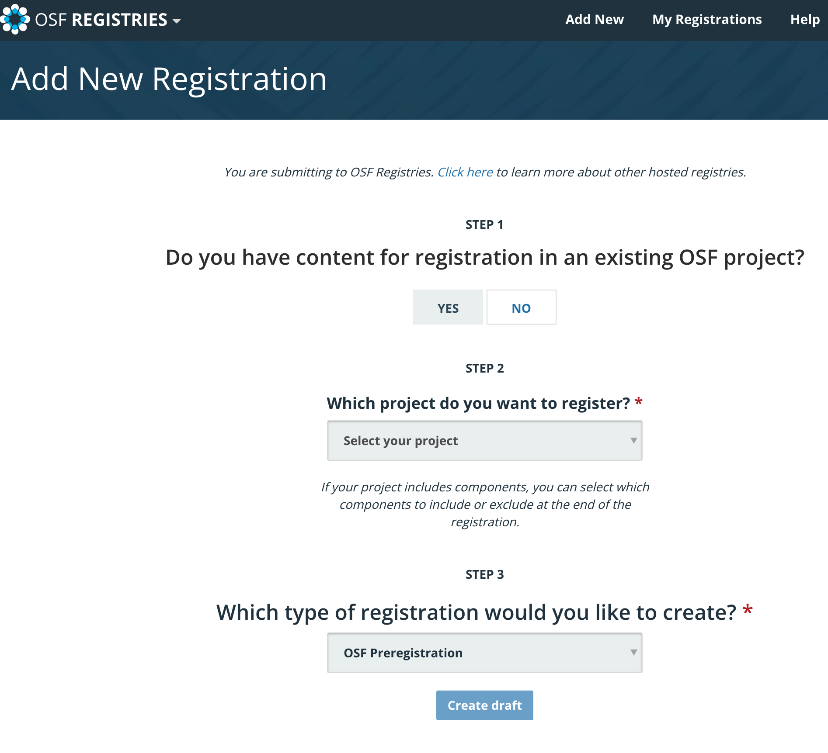
Erstellen Sie eine Präregistrierung
osf.io

Slide 19
Qualitätskontrolle vor Veröffentlichung (Berichtabgabe)
http://www.nature.com/news/how-scientists-fool-themselves-and-how-they-can-stop-1.18517?WT.mc_id=TWT_NatureNews

Slide 20


Checklisten zur Qualität einer Studie
Beobachtungsstudien
STROBE
Experimente
CONSORT
Deutsche Übersetzung

Slide 21
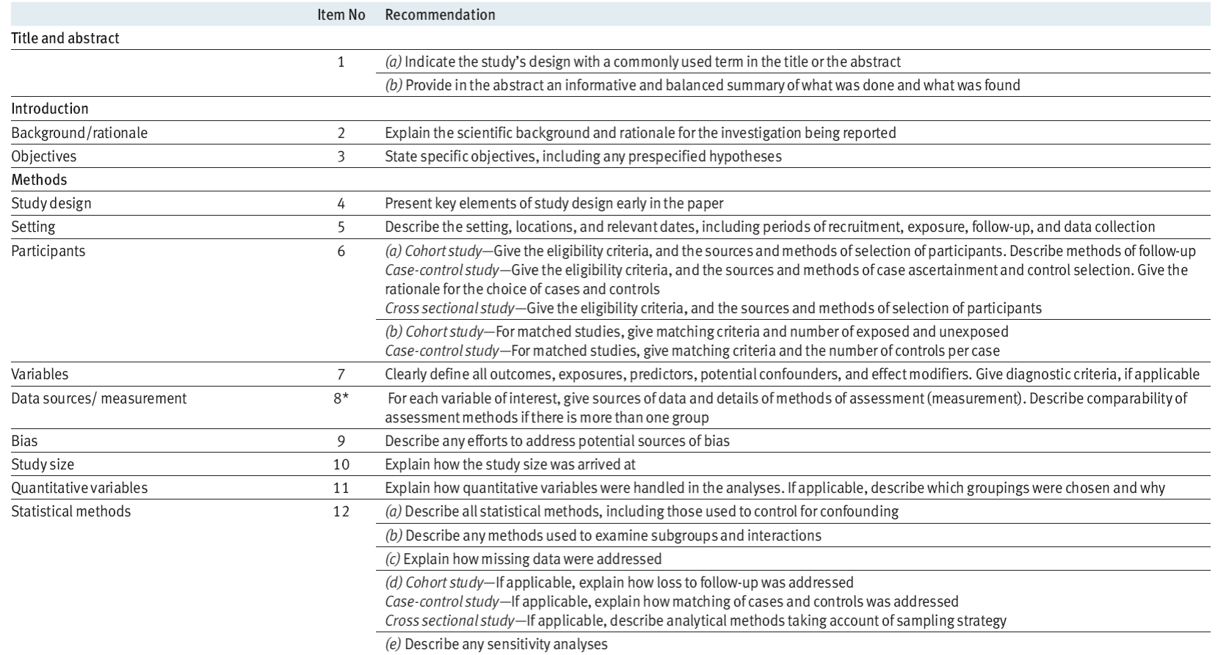
STROBE-Guidelines for observational studies (1/2)
Von Elm, E., Altman, D. G., Egger, M., Pocock, S. J., Gøtzsche, P. C., & Vandenbroucke, J. P. (2008). The Strengthening the Reporting of Observational Studies in Epidemiology (STROBE) statement: guidelines for reporting observational studies. J Clin Epidemiol., 61, 344–349. doi:10.1016/j.jclinepi.2007.11.008

Slide 22
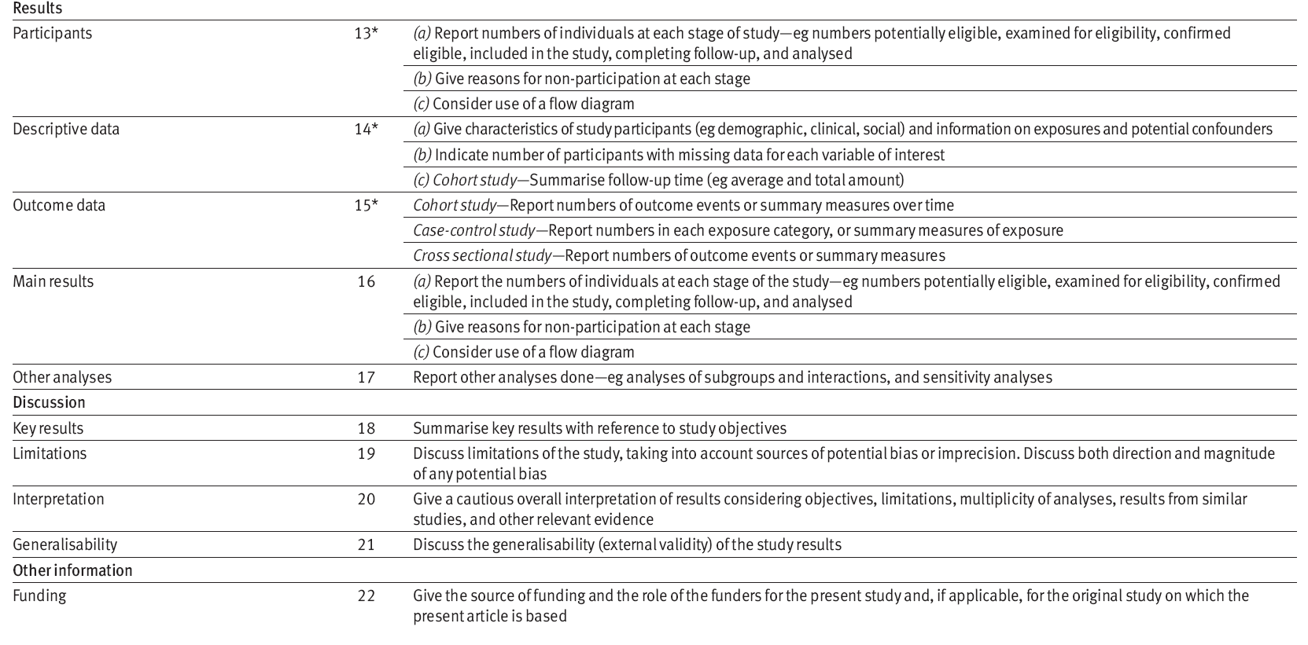
STROBE-Guidelines for observational studies (2/2)

Slide 23
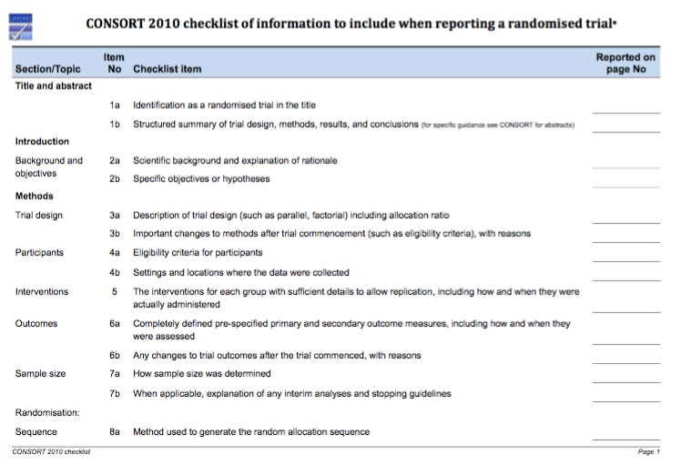
CONSORT: Für (randomisierte) Interventionsstudien

Slide 24
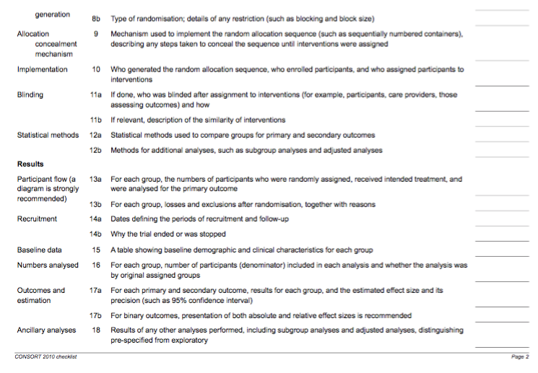
Consort 2/3

Slide 25
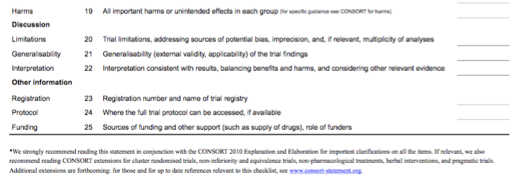
Consort 3/3

Slide 26
Abschluss

Slide 27
Hinweise
Dieses Dokument steht unter der Lizenz CC-BY 3.0.
Autor: Sebastian Sauer
Für externe Links kann keine Haftung übernommen werden.
Dieses Dokument entstand mit reichlicher Unterstützung vieler Kolleginnen und Kollegen aus der FOM. Vielen Dank!

